Slide 1
軟體工程報告
學生：張杰暄、邱彥誠
教授：陳宗天 博士

Slide 2
目錄
CONTENTS
01
02
專案背景與意義
改進方法及過程
03
04
環境
專案人力資源配置

Slide 3
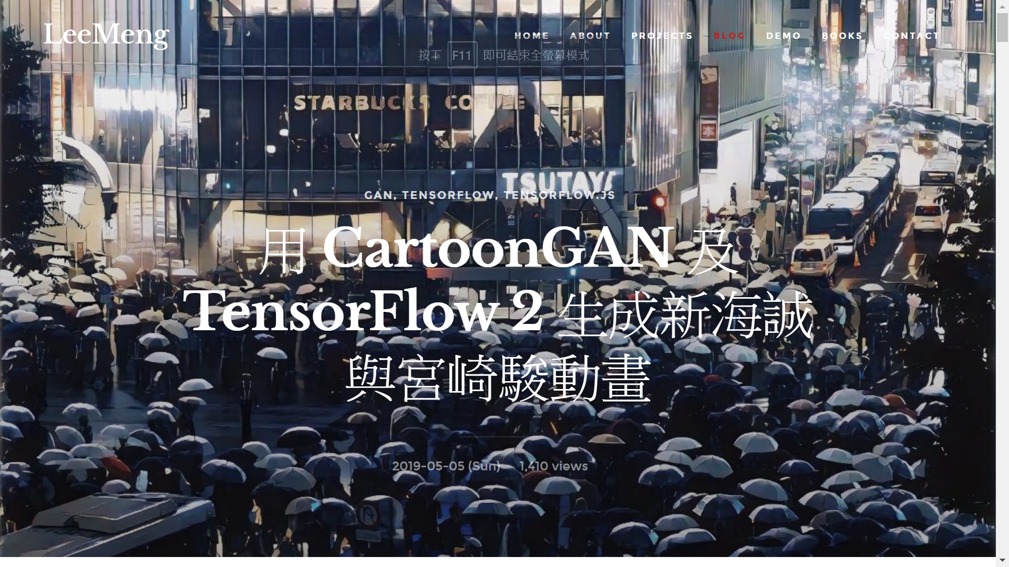
第一部分：專案的背景與意義
BACKGROUND AND SIGNIFICANCE OF THE SELECTED TOPIC

Slide 4
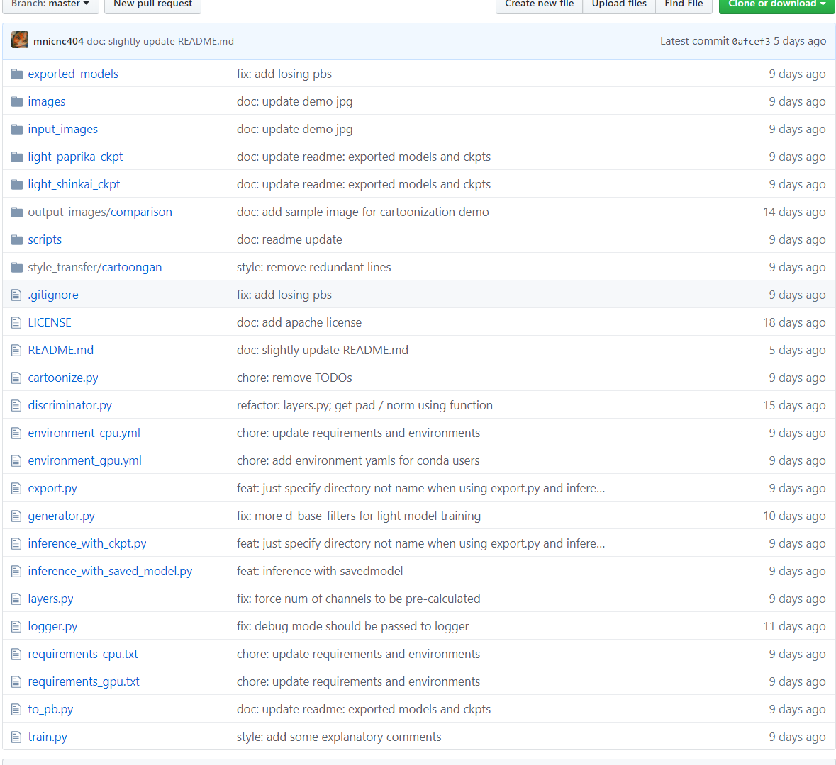
第一部分：專案的背景與意義

Slide 5
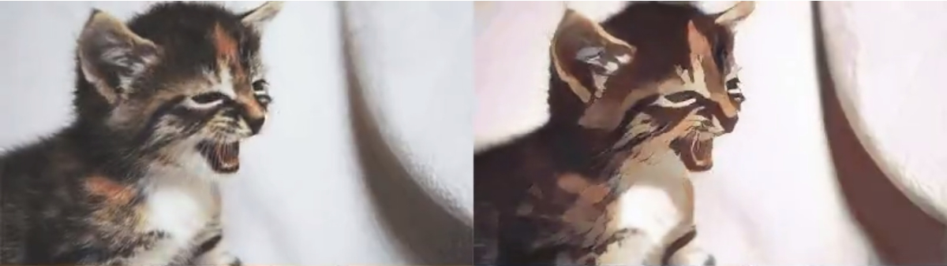
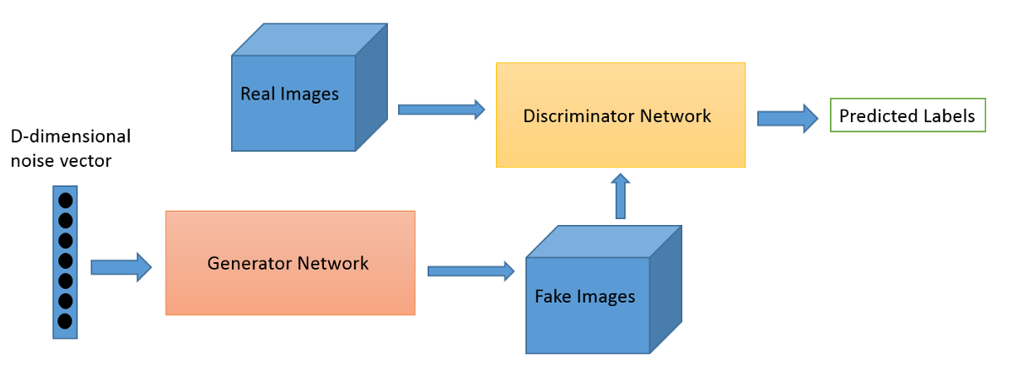
專案架構
GAN：生成對抗網路
Generator network產生假資料，Discriminator network辨識資料的真假並以此調整模型的參數，直到分不出真假後模型即訓練完成。
CartoonGAN
於 2018 推出，是一個嘗試將真實世界圖片轉換成動漫的GAN。

Slide 6
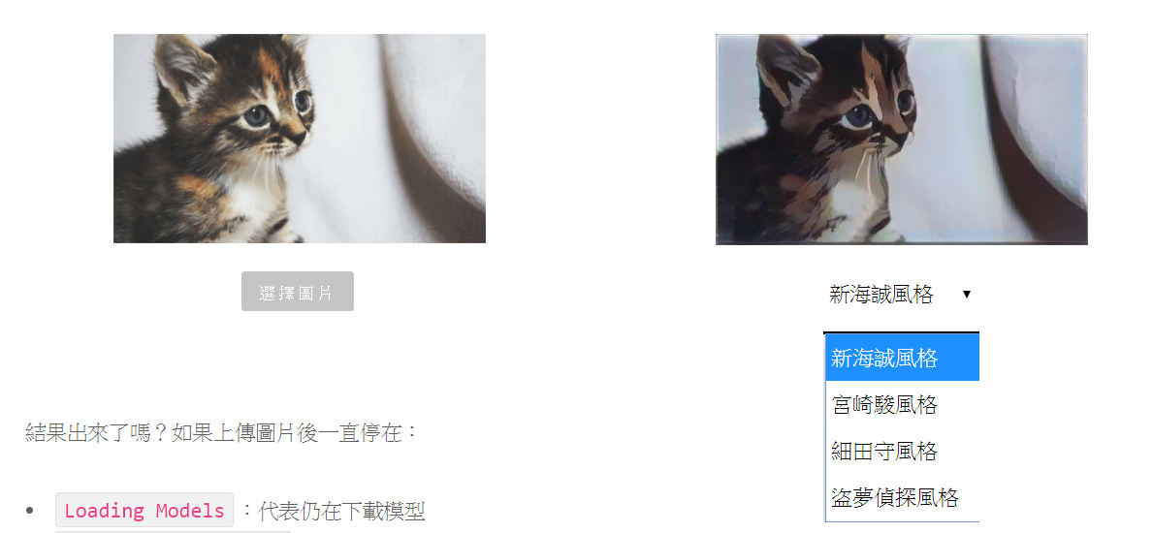
範例成果

Slide 7
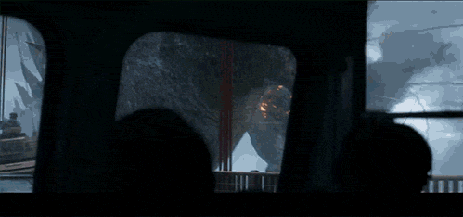
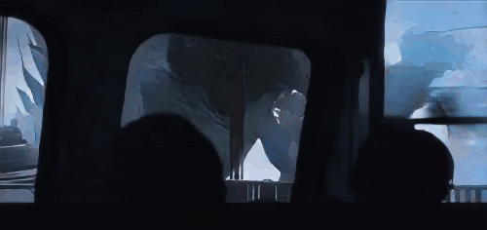
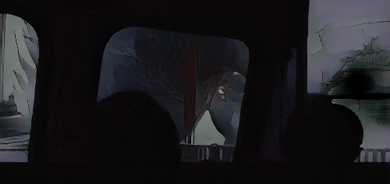
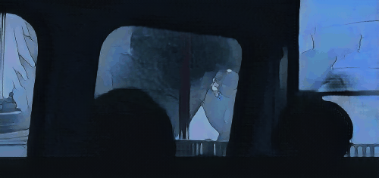
範例成果
shinkai
hayao
hosoda

Slide 8
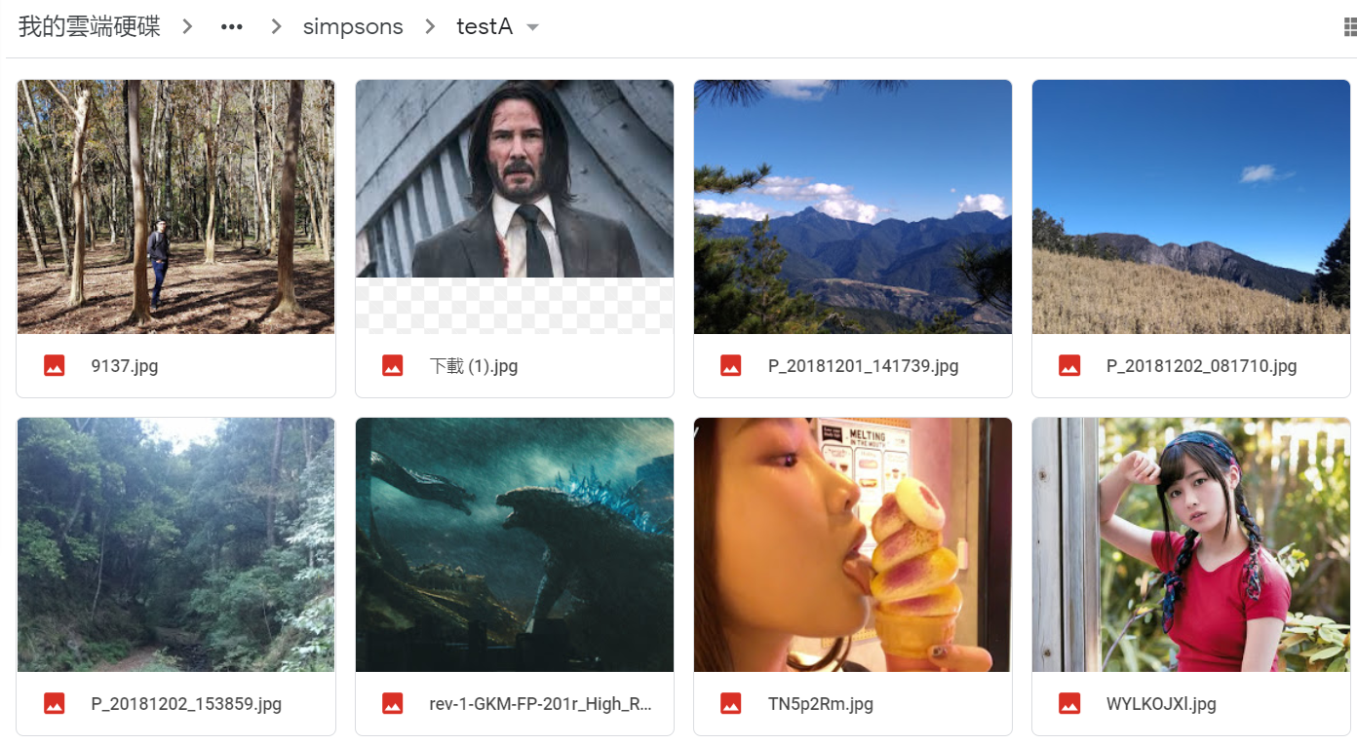
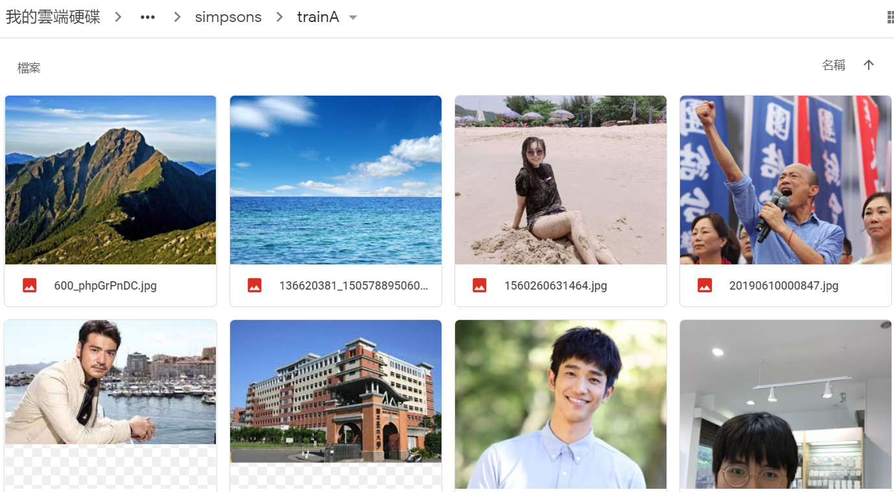
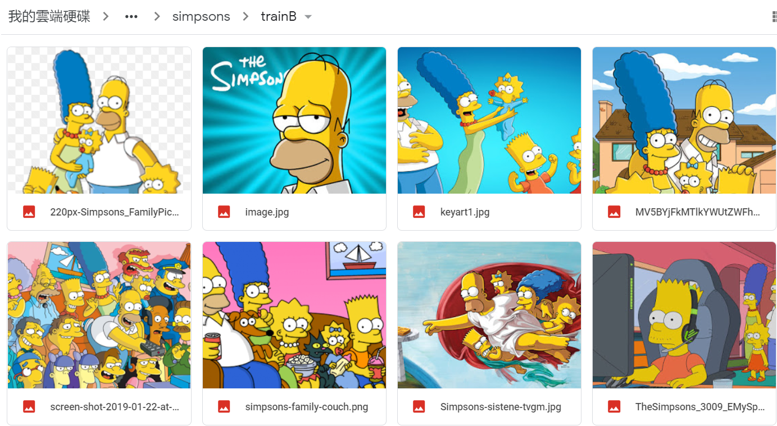
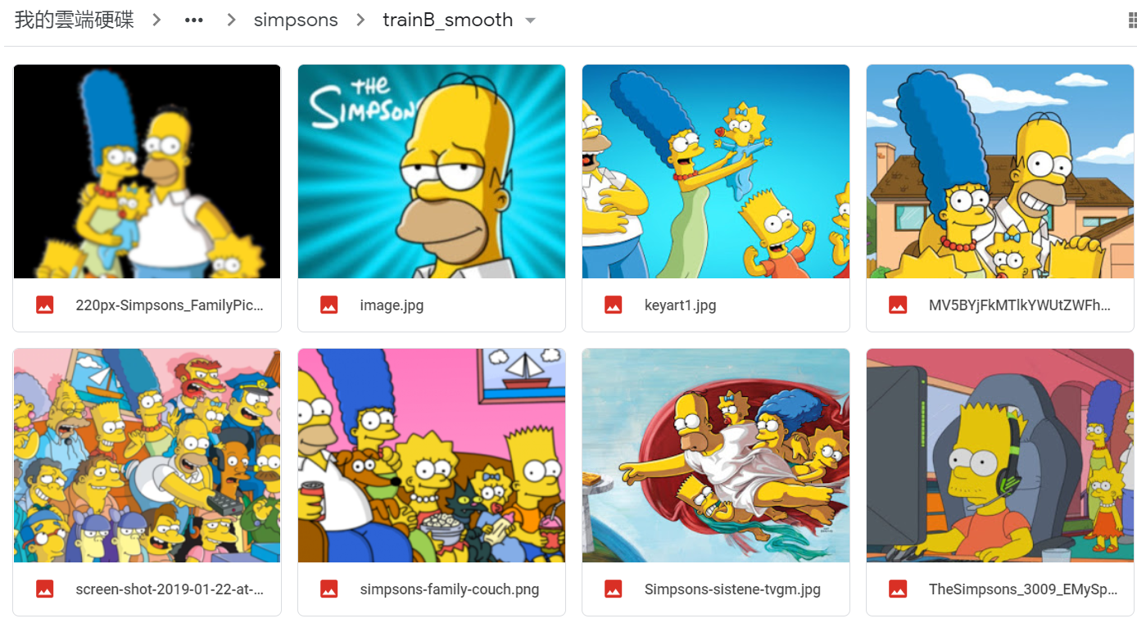
遇到的困難

Slide 9
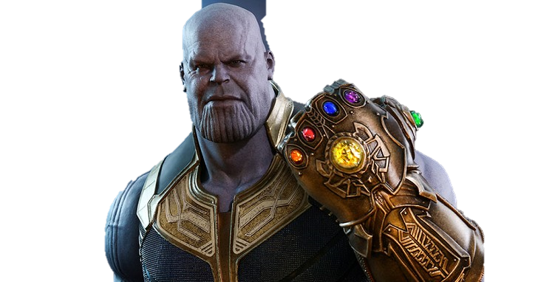
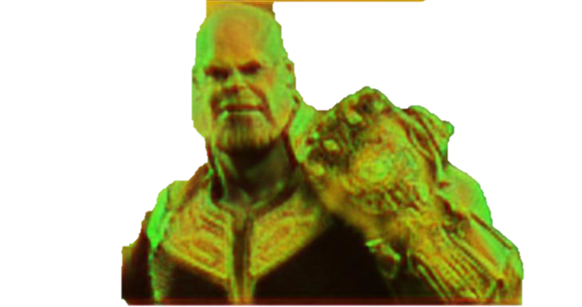
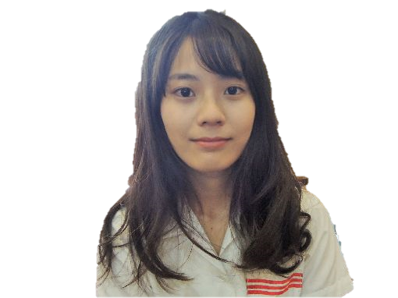
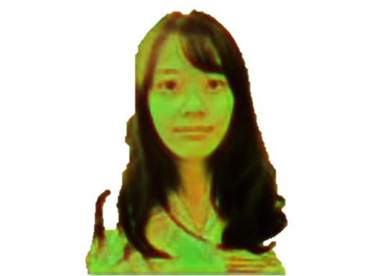
遇到的困難

Slide 10
第二部分：改進方法及過程
撰寫相關程式.
紀錄成功後的結果並寫成文件
課題研究
檢查調整
實驗論證
文件撰寫
研究、閱讀相關文獻.
測試並檢查跑出來的績效成果，並以此調整程式、模型

Slide 11
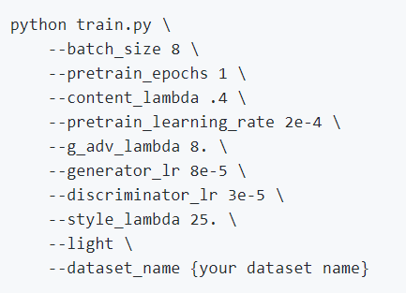
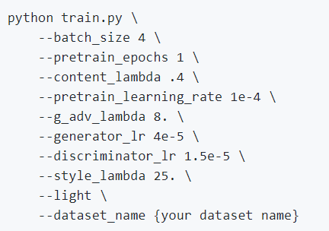
第二部分：改進方法及過程

Slide 12
第二部分：改進方法及過程
更改batch size
增加訓練圖片
改用關聯性更高的圖片當作訓練集與測試集
增加訓練epoch(100->800)
避免overfittig
參考資料：https://towardsdatascience.com/gan-ways-to-improve-gan-performance-acf37f9f59b

Slide 13
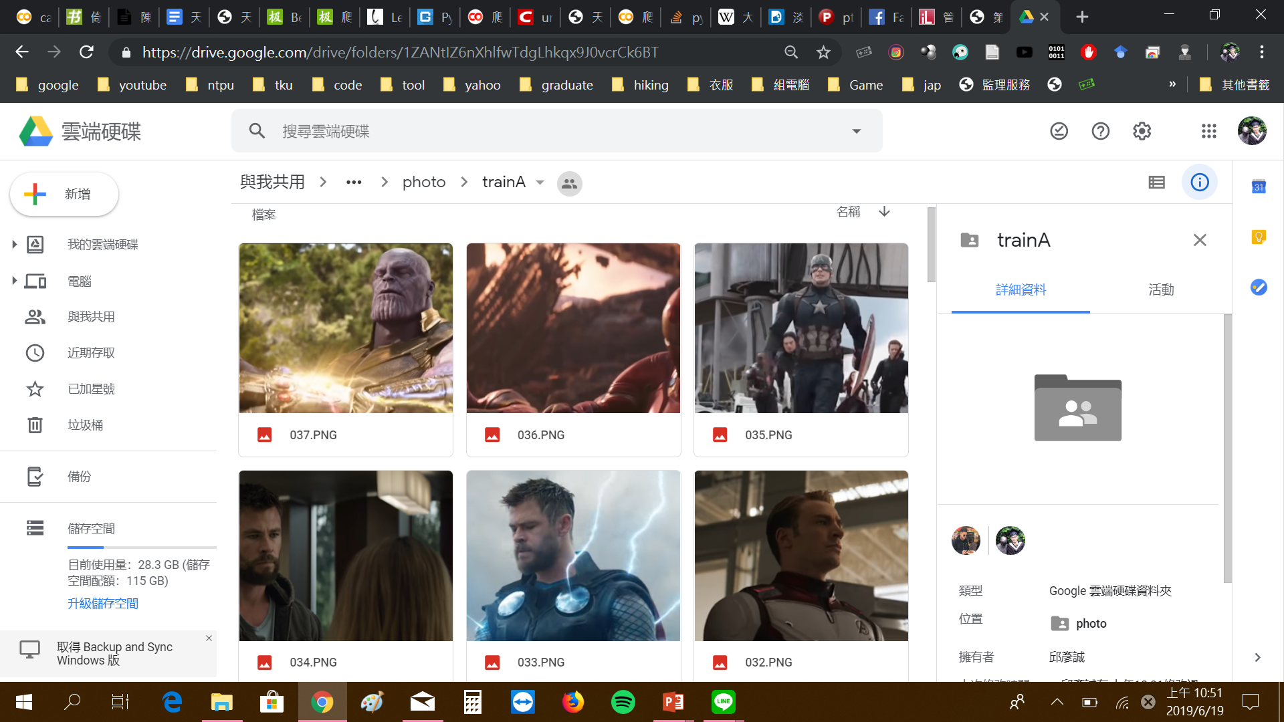
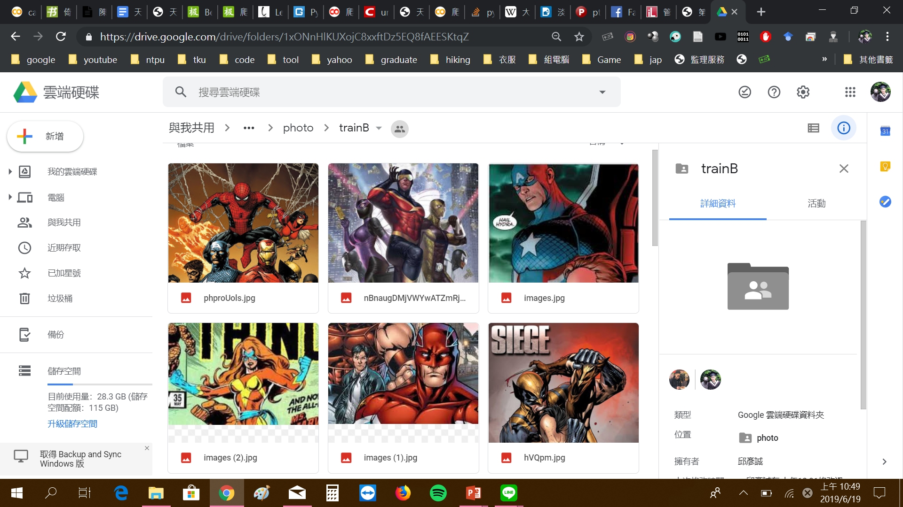
訓練模型

Slide 14
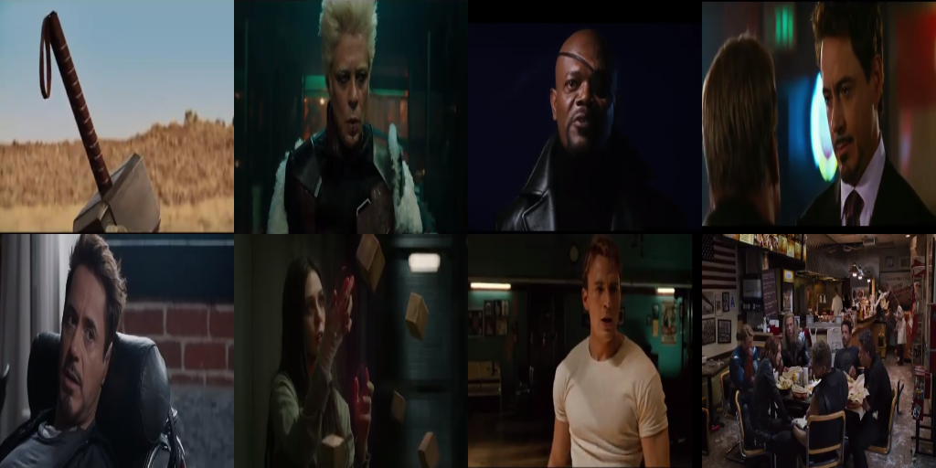
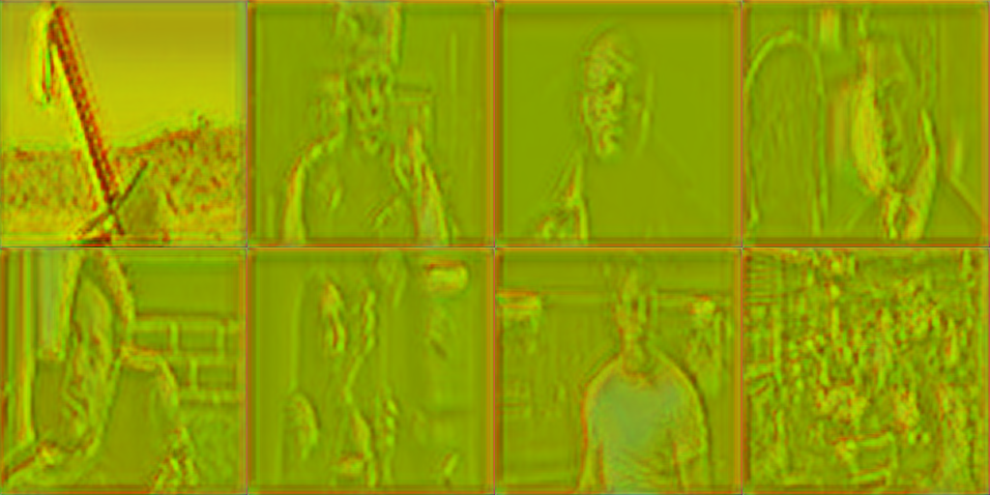
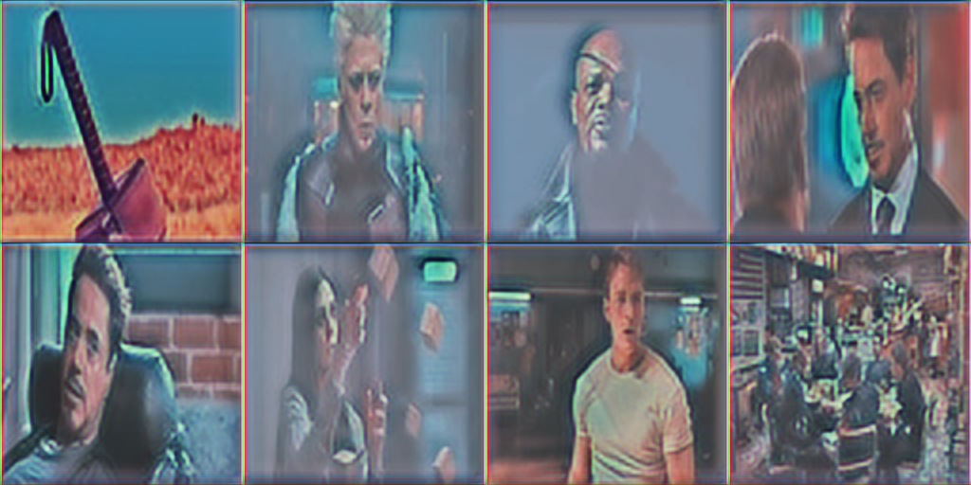
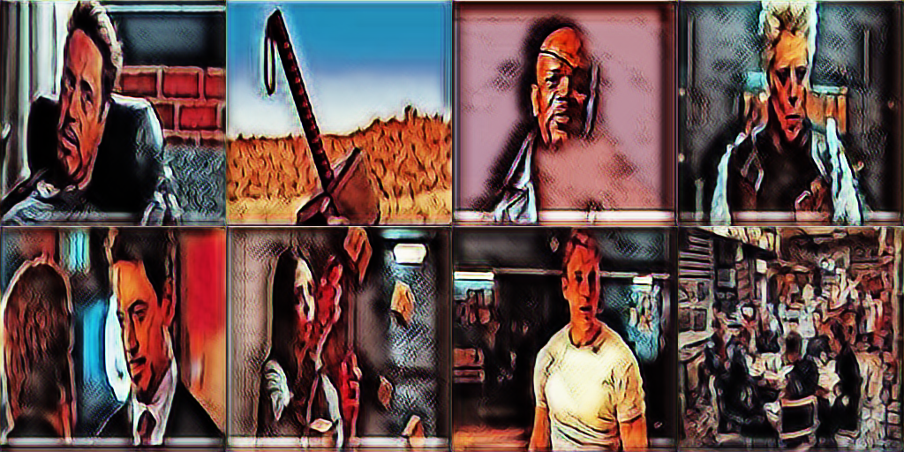
訓練成果

Slide 15
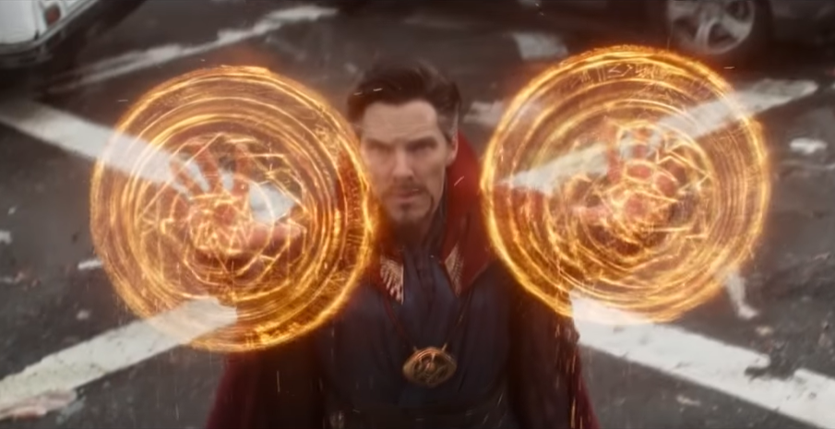
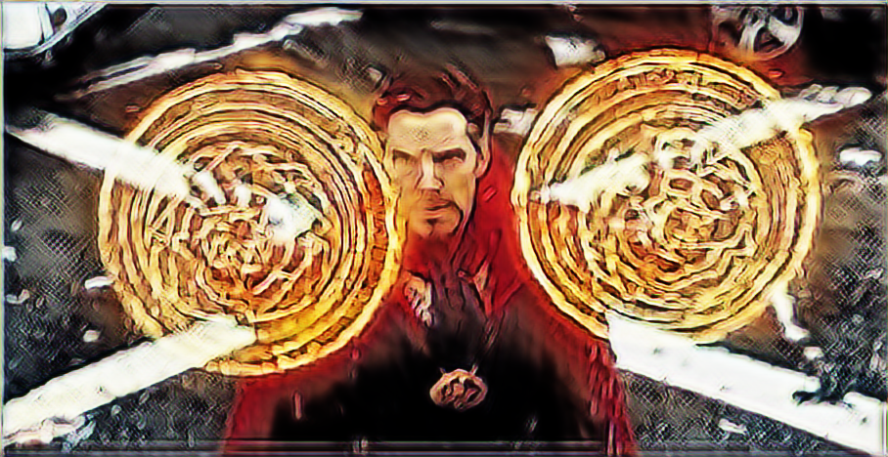
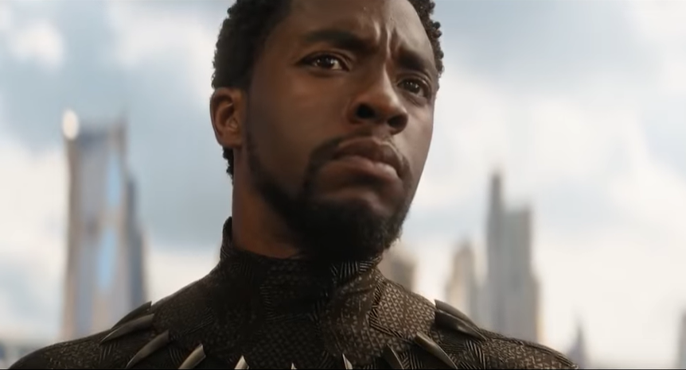
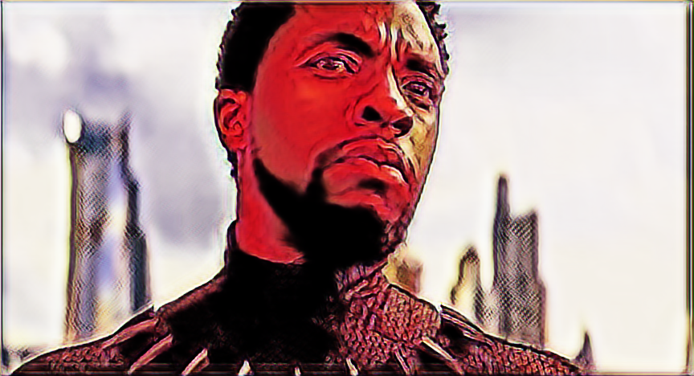
成果

Slide 16
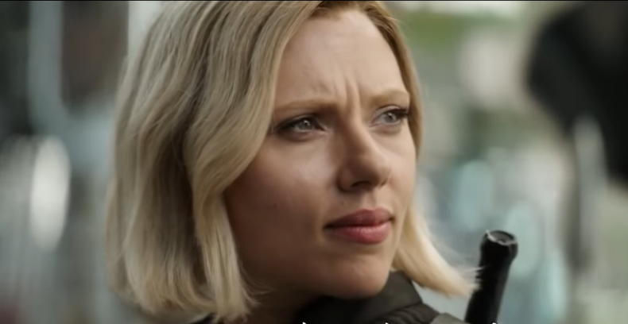
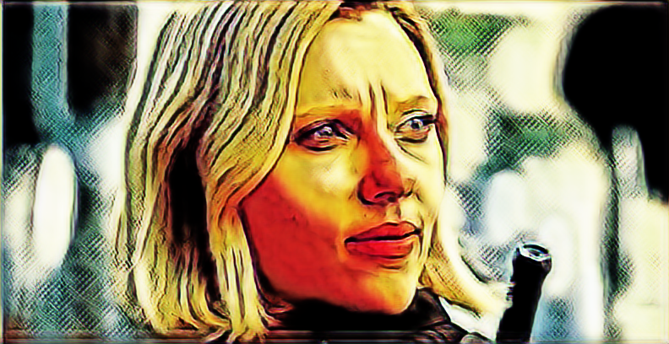
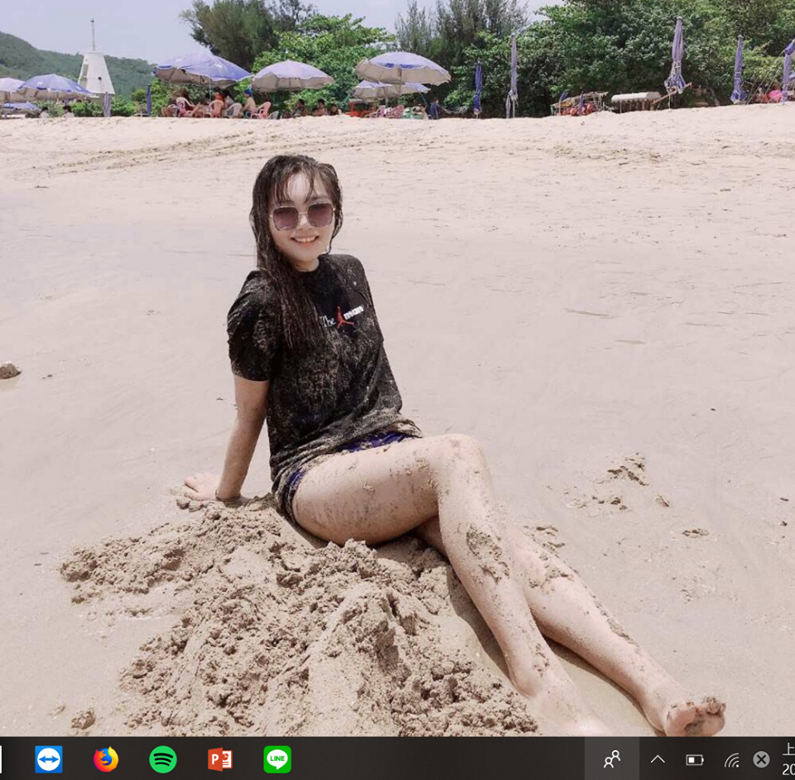
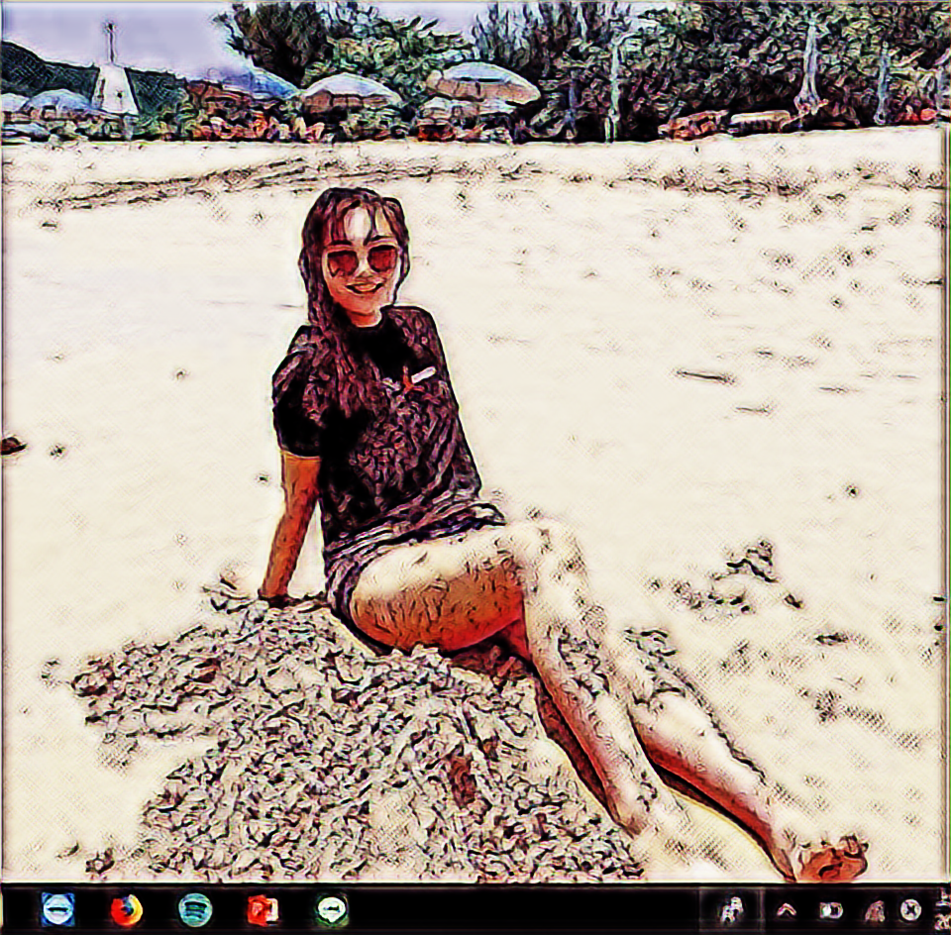
成果

Slide 17

第三部分：環境

Slide 18

第四部分：專案人力資源配置
專案人力
1人

Slide 19
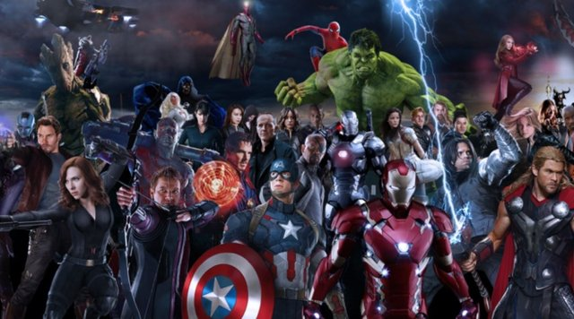
小結
小結
期望透過本專案了解生成對抗網路的運作及原理，以便日後進行相關研究做為延伸的基礎。
提供圖片、影片創作者建立個人風格作品的靈感，節省畫風的創作時間，可以花更多的心力在故事的架構上
透過改進此系統架構及資料集，達成更好的效能及準確率，為機器學習社群提供一些參考。

Slide 20
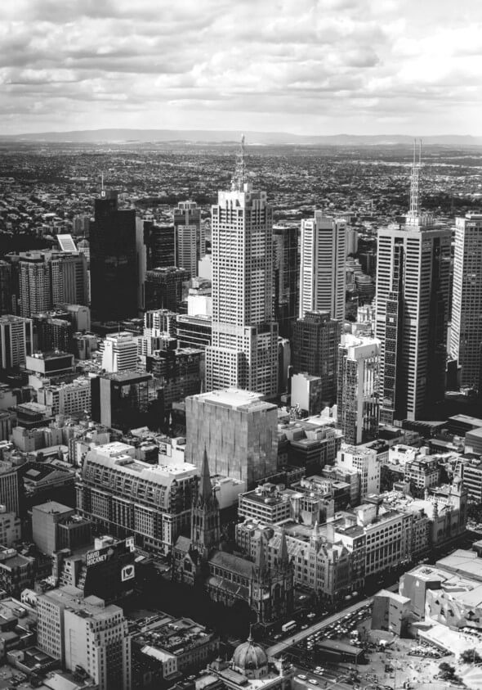
參考資料
references
相關文獻
LEARNING TO PROTECT COMMUNICATIONS WITH ADVERSARIAL NEURAL CRYPTOGRAPHY
CartoonGAN: Generative Adversarial Networks for Photo Cartoonization
Improved Techniques for Training GANs
網路資源
https://leemeng.tw/generate-anime-using-cartoongan-and-tensorflow2.html
https://github.com/mnicnc404/CartoonGan-tensorflow#Train-your-own-CartoonGAN
https://towardsdatascience.com/gan-ways-to-improve-gan-performance-acf37f9f59b

Slide 21
感謝各位聆聽
THANK YOU FOR WATCHING

